Slide 1

Informationsmöte FörRätt
Utveckling av kommunala digitala tjänster för omklassning och registrering av livsmedelsverksamheter
26 april 2023

Slide 2
Välkomna!
Över 200 kommuner representerade idag, tack för ert deltagande!
Stora förändringar på gång i riskklassning, kontroll, efterhandsdebitering och rapportering.
Detta möte handlar om insamling av uppgifter inför riskklassning, om arbetet med e-tjänsten
Skriv era frågor i chatten så besvarar vi dem i slutet av mötet
Vi delar presentationen efter mötet

Slide 3

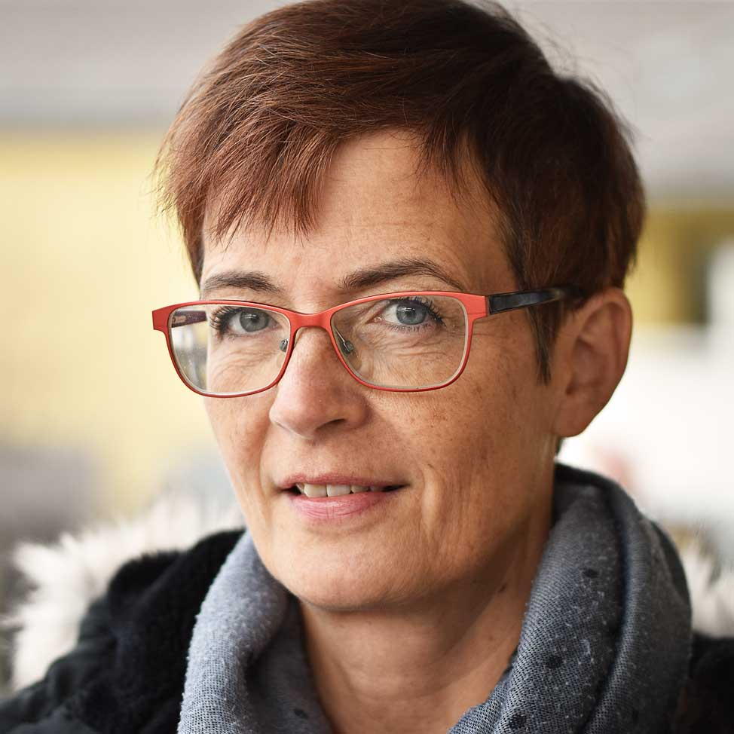


Vi som håller i presentationen idag
Ingela Strandh
Livsmedelsverket
Emma Nordvik Premfors
Livsmedelsverket
Björn Sjölund
Västerås kommun Livsmedelsverket
Anders Persson
Livsmedelsverket & Tillväxtverket

Slide 4

Innehåll
Detta är FörRätt [5 min]
Omklassningstjänsten
  Vinsterna med att använda den [5 min]
  Hur ni kommer ni igång [10 min]
Kommande tjänst för anmälan om registrering av ny verksamhet och ändring av befintlig verksamhet
  Demo av prototyp [20 min]
  Hur ni kommer ni igång [5 min]
Frågestund [10 min]

Slide 5
Vi får många frågor!
”Hur fungerar kopplingen till Bolagsverket och Mina Ombud?”
”Varför ska jag införa omklassningstjänsten räcker det inte med registreringstjänsten inför 2024?"
”Vad är skillnad på integrerad och ointegrerad tjänst?”
”Vi väntar på Livsmedelsverkets tjänst”
”Varför ska jag införa FörRätt, vi har ju redan en tjänst från Serverat?”
”När kan jag införa FörRätts-tjänsten och hur gör jag?”
”Hur involverade är leverantörerna i FörRätt?”
”Är det några andra kommuner som redan har infört FörRätt?”
”Hur mycket kostar det?”
”Vilka leverantörer är med i FörRätt?”
"Orden är så svåra, har ni försökt att förenkla dem?"
”Finns de olika varianter av tjänster?”
”Kan jag påverka kostnaden?”
”Jag tycker att det finns saker jag skulle vilja ändra på i FörRätt.”
"Hur förenklar tjänsten tillämpningen av riskklassnings-modellen?"
”Vem får skicka in ärenden?”
”Kan vemsomhelst ändra i systemet?”
”Vilken tjänst passar vår kommun?”
”Hur presenteras uppdateringar?”
”Kommer ni koppla tjänsterna till verksamt.se?”
"Finns det hjälptexter till riskklassningen?"

Slide 6
Tidplan för införande och användande av
FörRätts tjänster
Tillfällig/under 2023
  Omklassning
Permanent tjänst/ från 2023
  Registrering
  Ändring
  Avslut

Slide 7


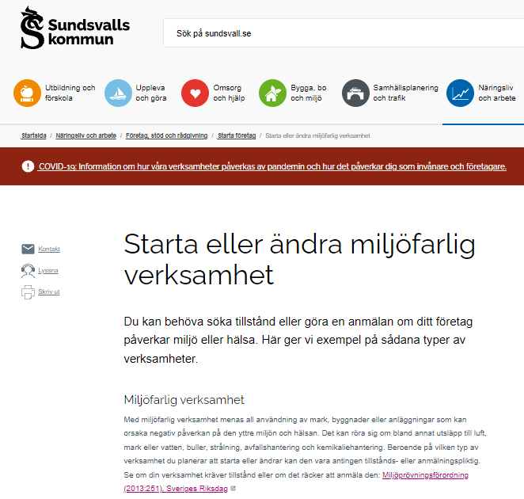
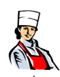

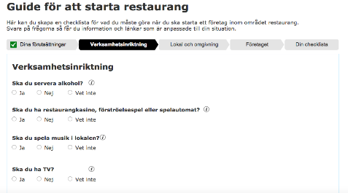
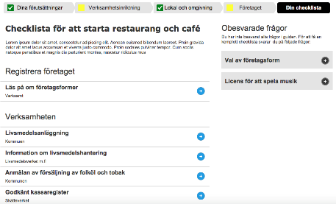
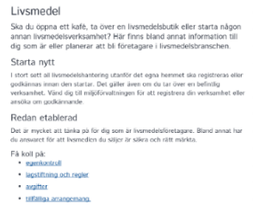
Detta är FörRätt
”Varför ska jag införa FörRätt, vi har ju redan en tjänst från Serverat?"
”Kommer ni koppla tjänsterna till verksamt.se?”
GUIDE & HANDLINGSPLAN
Tjänsterna integreras med Verksamt.se så att företagarna kan använda guider och checklistor för att skapa en handlingsplan för att förenkla sin företagsstart
Kommunerna underhåller länkar till tjänsterna gentemot Verksamt.se så att handlingsplanerna pekar rätt emot tjänsterna på kommunerna

Slide 8

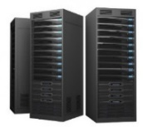
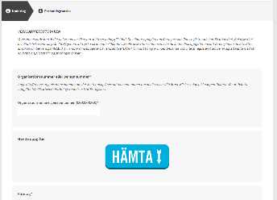
Detta är FörRätt
”Hur fungerar kopplingen till Bolagsverket och Mina Ombud?”
Mina ombud
SSBTGU
GUIDE & HANDLINGSPLAN
ANMÄLAN & REGISTRERING
E-tjänstebeskrivningar har tagits fram gemensamt av en arbetsgrupp av kommuner och Livsmedelsverket samt har stämts av med en större referensgrupp av kommuner.
Det är ingen färdig tjänst som tas fram av projektet utan beskrivningar och dokumentation som kommuner och leverantörer kan använda för att bygga färdiga e-tjänster.
Färdiga e-tjänster har byggts av b la Norrköping (OpenE), Prosona, Minut Miljö, Selfpoint, Herrljunga (Abou), Hörby (Selfpoint).
Tjänsten har anpassats mot de tekniska specifikationer från Livsmedelsverket som systemleverantörerna implementerar för den nya riskklassningsmodellen.
Tjänsten har användartestats med företagare för att säkerställa att den är lätt att använda.

Slide 9
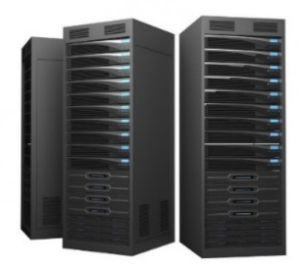



Detta är FörRätt
”Finns de olika varianter av tjänster?”
Mina ombud
”Vad är skillnad på integrerad och ointegrerad tjänst?”
SSBTGU
HANDLÄGGARE
GUIDE & HANDLINGSPLAN
ANMÄLAN & REGISTRERING
INTEGRATION & VERKSAMHETSSYSTEM
Regelverket för riskklassningsmodellen har publicerats i digitala format så att det ska vara enkelt att bygga likvärdiga stöd för reglerna direkt i de kommunala verksamhetssystemen.
När tjänsten kopplas mot direkt mot verksamhetssystemen matchas en ändring eller omklassning direkt mot en anläggning.
Livsmedelsverket har beskrivit hur information kan hanteras, struktureras och rapporteras enligt den nya modellen för riskklassning.
Gränssnittet för hur information ska skickas mellan e-tjänst och verksamhetssystem har kravställts av arbetsgruppen och Livsmedelsverket och förhandlats med leverantörer.
Standardiseringen minskar kostnaderna för kommuner, minskar inlåsningen i system och sänker trösklarna för digitalisering.

Slide 10
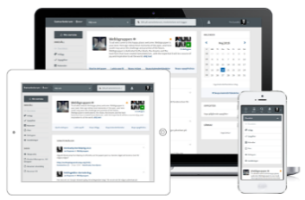
Detta är FörRätt
”Vi väntar på Livsmedelsverkets tjänst”
Mina ombud
SSBTGU
HANDLÄGGARE
STATUS & ÅTERKOPPLING
GUIDE & HANDLINGSPLAN
ANMÄLAN & REGISTRERING
INTEGRATION & VERKSAMHETSSYSTEM
Livsmedelsföretagaren kan få återkoppling på sin anmälan på flera olika sätt enligt kommunernas arbetssätt för återkoppling;
  Notifieringar om statusförändringar kan ske via SMS & e-post
  Publicering av t ex beslut och dokument/bevis om registrering, kan ske genom meddelande via digital post, e-post samt meddelande på kommunens mina sidor

Slide 11
Omklassningstjänst

Slide 12

Vinster med omklassningtjänsten - även ointegrerat
Användartestad Riskklassningsmodell
  Grupperad i olika kategorier efter vanligast
  Endast relevanta följdval visas
  Exempel och hjälptexter lättillgängliga
Kan användas av både företagare men även inspektörer i samband med besök
  Strukturerad insamling av data
  Slipper underhålla egna checklistor
"Hur förenklar tjänsten tillämpningen av riskklassnings-modellen?"
”Varför ska jag införa omklassnings-tjänsten räcker det inte med registreringstjänsten inför 2024?"

Slide 13

Olika varianter av FörRätts tjänster
1
ENKEL TJÄNST VIA E-TJÄNSTEPLATTFORM
Ointegrerad - PDF mailas till inkorg
Ärenden skrivs in manuellt i systemen
2
INTEGRERAD TJÄNST VIA LEVERANTÖR
Integrerad lösning - ärenden kommer in direkt i systemen
Helheten köps av leverantör
3
INTEGRERAD TJÄNST I EGEN REGI
Integrerad - ärenden kommer in direkt i systemen
Helheten hålls ihop av kommunen
” Vilken tjänst passar vår kommun?”
”Hur mycket kostar det?”
Samtliga versioner förenklar för företagen.
De integrerade är mer arbetsbesparande för kommunerna.

Slide 14
Status för utveckling, test och driftsättning av omklassningstjänst: kombinationer av verksamhetssystem och e-tjänsteplattformar
”Vilka leverantörer är med i FörRätt?”
 | Nordic Peak OpenE | Sokigo Abou | Sokigo Minut Miljö | Selfpoint | Prosona Pollux | Kommunbyggd etjänst
EDP Vision
Sokigo Ecos
Prosona Castor
Solarplexus Lex
Ointegrerad
”Hur involverade är leverantörerna i FörRätt?”

Slide 15
Status för utveckling, test och driftsättning av omklassningstjänst: kombinationer av verksamhetssystem och e-tjänsteplattformar
”Vilka leverantörer är med i FörRätt?”
 | Nordic Peak OpenE | Sokigo Abou | Sokigo Minut Miljö | Selfpoint | Prosona Pollux | Kommunbyggd etjänst
EDP Vision | Sandviken Malmö |  | NA | Ulricehamn | NA | Göteborg Karlskrona Herrljunga
Sokigo Ecos | Sundsvall | NA | Västerås mfl |  | NA | Stockholm
Prosona Castor |  |  | NA |  | Tanum
Solarplexus Lex | Orust |  | NA |  | NA
Ointegrerad | Timrå mfl | Eda mfl | NA |  | NA | Hörby
”Hur involverade är leverantörerna i FörRätt?”
I Drift
Under utveckling/test

Slide 16
Omklassningstjänsten i drift sedan februari
”Är det några andra kommuner som redan har infört omklassnings-tjänsten?”
Vi följer anslutning genom servicenamn till Bolagsverket​ - BEHÅLL detta namn

Slide 17
Kom igång med omklassningstjänsten
”När kan jag införa omklassnings-tjänsten och hur gör jag?”
Bestäm i er kommun om integrerad eller ointegrerad lösning
För ointegrerad:
  Ladda ner tjänsten från OpenE eller Abous öppna kataloger – redan nu
För integrerad lösning
  Prata med er verksamhetssystemsleverantör och beställ API
  Involvera er IT avdelning för integrationsarbetet
  Ladda ner e-tjänsten eller bygg själv

Slide 18
Ni är många kommuner som tänker införa FörRätt!
Enkät till samtliga kommuner mars 2023

Slide 19
Registrerings- och ändringstjänst

Slide 20

”Kan vemsomhelst ändra i systemet?”
”Vem får skicka in ärenden?”
"Hur förenklar tjänsten tillämpningen av riskklassnings-modellen?"
Demo av registrerings-
och ändringstjänst
"Finns det hjälptexter till riskklassningen?"
"Orden är så svåra, har ni försökt att förenkla dem?"

Slide 21
Prototyp
Prototyp: Utvecklad av Norrköping (OpenE)
Livsmedelsverksamhet - anmäla ny verksamhet eller ändring/avslut av befintlig verksamhet (FörRätt-version DEMO) - Norrköpings kommun (nordicpeak.com)
Kontakta forratt@slv.se för att få inloggningsuppgifter

Slide 22
Hur kommer ni igång med registrering- och ändringstjänsten?
”När kan jag införa registreringstjänsten och hur gör jag?”
Kravspecifikationer överenskomna
Bestäm i er kommun om integrerad eller ointegrerad lösning
Ointegrerad:
Kontakta er e-tjänsteplattformsleverantör
Integrerad:
Kontakta er verksamhetssystemsleverantör, etjänsteplattformsleverantör och involvera er IT-avdelning
Samordna er beställning med andra kommuner och samverka gärna i användarföreningar!
”Kan jag påverka kostnaden?”

Slide 23






Förvaltning och utveckling
”Hur presenteras uppdateringar?”
”Jag tycker att det finns saker jag skulle vilja ändra på i FörRätt.”
FörRätt kommer att förvaltas över tid - synpunkter och ändringar kommer att hanteras löpande!
Använd tjänsterna - lämna synpunkter – bidra i utvecklingen!
FörRätt
FörRätt

Slide 24

Frågestund
Projektsidan listar vanligaste frågor och svar
FörRätt - kommunala digitala tjänster för omklassning och registrering av livsmedelsverksamheter (livsmedelsverket.se)

Slide 25
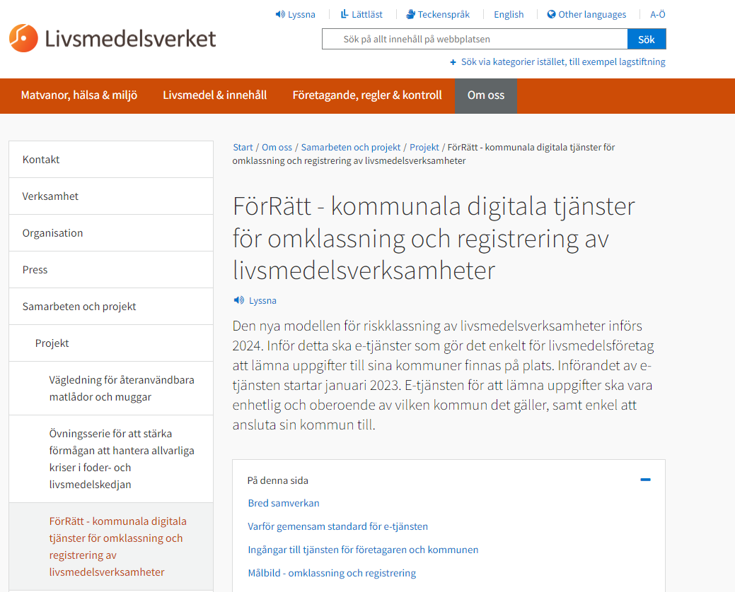
Vill du veta mer?
FörRätt projektet
FörRätt - kommunala digitala tjänster för omklassning och registrering av livsmedelsverksamheter (livsmedelsverket.se)
FörRätt Kravspecifikationer
Kravspecifikationer och kommunikation för FörRätt - kommunala digitala tjänster för omklassning och registrering av livsmedelsverksamheter (livsmedelsverket.se)
Har du frågor?
Kontakta oss på forratt@slv.se
Läs mer om riskklassningen på Kontrollwiki:
Riskklassning av anläggningar och verksamheter från och med 2024 - Kontrollwiki (livsmedelsverket.se)

Slide 27

Vad behöver ni göra som kommun?
Kontrollera om ni har en e-tjänsteplattform som deltar i projektet och vilka villkor och tidplaner som gäller för er kommun.
    Open-E, Abou, MinutMiljö, Selfpoint och Pollux ingår.
    Om ni inte har någon av dessa, kan ni välja att bygga själva eller tillsammans med annan leverantör utifrån FörRätts specifikationer. Meddela forratt@slv.se om ni bygger själva så vi kan kommunicera eventuella ändringar i specifikationerna till er.
Kontrollera om ni som kommun har avtal och fungerande uppkoppling mot Bolagsverket för att hämta företagsuppgifter (SSBTGU).
    Om ni inte har avtal, teckna avtal och driftsätt SSBTGU-kopplingen.
    I samband med driftsättning av er e-tjänst meddela Bolagsverket servicenamnet "LivsmedelForratt".
För en integrerad e-tjänst, kontakta er verksamhetssystemleverantör för vilka villkor och tidplaner som gäller för just er kommun.
    Kontrollera vilken typ av integrationsarbete er kommun behöver göra beroende på om direktintegration eller via integrationsplattform (ex TEIS).
    Utveckla och testa integration till era verksamhetssystem i samverkan med leverantörerna.
Driftsätt den icke-integrerade eller integrerade e-tjänsten på kommunens hemsida och kontakta företagare för att börja använda
    Använd gärna vårt utskicksmaterial för detta.

Slide 28
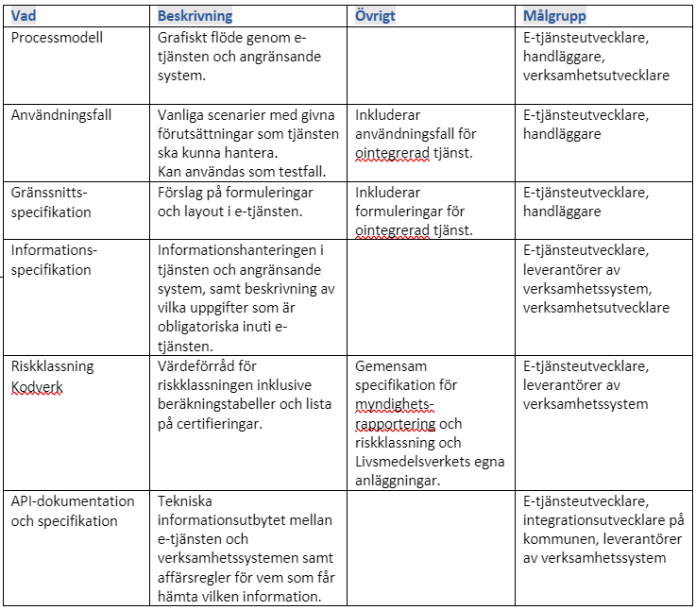
Framtagna kravspecifikationer
Ramdokument samt enskilda kravspecifikationer
Aktuella versioner finns på
Kravspecifikationer och kommunikation för FörRätt - kommunala digitala tjänster för omklassning och registrering av livsmedelsverksamheter (livsmedelsverket.se)

Slide 29
Förvaltning av alla tjänster
Kravspecifikationer för registrering & ändring fastställs under maj
Förvaltning etableras under hösten
Ändringshantering:
Riskklassnings-texter är extra viktigt att de är lika för alla kommuner för likvärdig bedömning. Även andra texter kan behöva förtydligas utifrån användarupplevelsen.
Ändra inte lokalt utan skicka in ändringsförslag till Livsmedelsverket (forratt@slv.se).
Livsmedelsverkets bedömer om ändring ska genomföras eller inte.
Livsmedelsverket uppdaterar berörda kravspecifikationer och publicerar uppdaterade versioner på livsmedelsverket.se.
Ändring i e-tjänst genomförs av respektive leverantör/byggare av e-tjänsten.
För att få utskick om ändringar, meddela oss för att inkluderas på sändlistan. Detta är särskilt viktigt för de kommuner som väljer att bygga egen e-tjänster utifrån specifikationerna.

Slide 30
Varför skapar vi en digital tjänst?
ENKLARE ATT STARTA OCH
DRIVA FÖRETAG
EFFEKTIVARE PROCESSER OCH MINDRE ADMINISTRATION I KOMMUNERNA
EN MER LIKVÄRDIG OCH
TRÄFFSÄKER KONTROLL

